Slide 1
Databázové systémy a SQL
Lekce 3
Daniel Klimeš

Slide 2
Minulý domácí úkol
Vytvořit tabulku student se sloupci
jmeno, prijmeni, datum_narozeni, rok_prijeti
Vložit řádek se svým jménem
Pomocí update prohoďte jméno a příjmení,
UPDATE tabulka SET jmeno = prijmeni, prijmeni = jmeno
Převeďte vše na velká písmena,
UPDATE tabulka SET jmeno = UPPER(jmeno), prijmeni = UPPER(prijmeni)
Odstraňte diakritiku (ř -> r, č->c),
UPDATE tabulka SET jmeno = TRANSLATE (jmeno, ‘řč’,’rc’)
Vyberte iniciály (1. písmeno jméno + 1. příjmení)
SELECT SUBSTR(jmeno,1,1) || SUBSTR (prijmeni,1,1) FROM tabulka

Slide 3
Operátory za WHERE
= | Rovná se
<> | Nerovná se
IS NULL/ IS NOT NULL | Testování prázdné/neprázdné hodnoty
[NOT] IN (hodnota, hodnota, …) | Rovnost [NEROVNOST] se skupinou hodnot
LIKE | Podobný řetězec
SELECT * FROM tabulka WHERE sloupec IN (1,5,7)
SELECT * FROM tabulka WHERE sloupec NOT IN (‘a’, ‘d’, ‘j’)
SELECT * FROM tabulka WHERE sloupec LIKE (‘Jan%’)
% = žádný nebo libovolné znaky

Slide 4
Logické operátory
WHERE jmeno = ‘Jan’ AND prijmeni = ‘Novák’
AND, OR, NOT
AND | TRUE | FALSE | NULL
TRUE | TRUE | FALSE | NULL
FALSE | FALSE | FALSE | FALSE
OR | TRUE | FALSE | NULL
TRUE | TRUE | TRUE | TRUE
FALSE | TRUE | FALSE | NULL
NOT TRUE = FALSE
NOT FALSE = TRUE
NOT NULL = NULL
AND se vyhodnocuje před OR !

Slide 5
LOGICKÉ OPERÁTORY - cvičení
X AND FALSE =>
FALSE
X OR TRUE =>
TRUE
FALSE AND FALSE OR TRUE =>
TRUE
FALSE AND (FALSE OR TRUE) =>
FALSE
5 > 1 AND NULL IS NOT NULL OR 1 = 1 =>
TRUE

Slide 6
GROUP BY, HAVING
Agregace

Slide 7
GROUP BY
Seskupení položek
SELECT sloupec, count(*), MAX(sloupec2), MIN(sloupec2) FROM tabulka
GROUP BY sloupec;
SELECT sloupec, count(*), MAX(sloupec2), MIN(sloupec2) FROM tabulka
WHERE sloupec2 > 1 and …
GROUP BY sloupec;
SELECT sloupec, count(*), MAX(sloupec2), MIN(sloupec2) FROM tabulka
GROUP BY sloupec
HAVING count(*) > 1

Slide 8
Agregační funkce
Funkce | Popis | Pozn.
COUNT(*) | Počet
AVG(sloupec) | Aritmetický průměr
MIN(sloupec) | Minimum
MAX(sloupec) | Maximum
STDDEV(sloupec) | Směrodatná odchylka
SUM(sloupec) | Suma
MEDIAN(sloupec) | Medián | ORACLE

Slide 9
COUNT
SELECT COUNT(*), --všechny řádky
COUNT(sloupec), -- všechny NOT NULL řádky
COUNT(DISTINCT sloupec) -- počet unikátních hodnot
FROM tabulka;
SELECT COUNT(*), COUNT(jmeno), COUNT(DISTINCT jmeno)
FROM student

Slide 10
MODIFIKÁTOR DISTINCT
SELECT DISTINCT sloupec1 FROM tabulka; -- unikátní hodnoty sloupce
SELECT DISTINCT sloupec1, sloupec2 FROM tabulka; -- unikátní kombinace sloupců
SELECT DISTINCT jmeno FROM student
SELECT jmeno FROM student
GROUP BY jmeno

Slide 11
Cvičení - agregace
Zjistěte
Počet jednotlivých křestních jmen v tabulce student
Průměrný věk studenta, součet věků
Počet studentů a průměrný věk studenta podle sloupce studium
pouze skupiny, které mají víc jak 3 studenty
pouze studenty se zkouškou
WHERE x HAVING

Slide 12
SELECT
SELECT
FROM
WHERE
GROUP BY
HAVING
ORDER BY

Slide 13
Práce s více tabulkami

Slide 14
Práce s více tabulkami
ID pacienta | Jmeno | Prijmeni
1 | Jan | Novák
2 | Jana | Nová
3 | Karel | Starý
+
ID pacienta | Datum vysetreni | Vysledek vysetreni
1 | 12.1.2011 | 39,5
1 | 15.3.2011 | 36,8
2 | 2.2.2011 | 37,5

Slide 15
Vazby
ENTITY = tabulky
RELATIONSHIP = vazba
E-R diagramy = datové modely
1:1 – jeden řádek tabulky A má vazbu s jedním řádkem tabulky B
1:n – k jednomu řádku tabulky A se váže 0 až N řádků tabulky B
m:n – k jednomu řádku tabulky A se váže 0 až N řádků tabulky B
ale zároveň k jednomu řádku z B se váže 0 až N řádků A

Slide 16
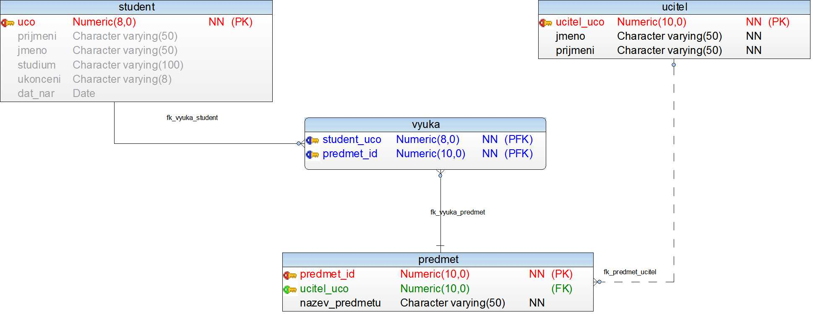
ER diagram
n:1
1:n
1:n
Vidlička = dětská závislá tabulka

Slide 17
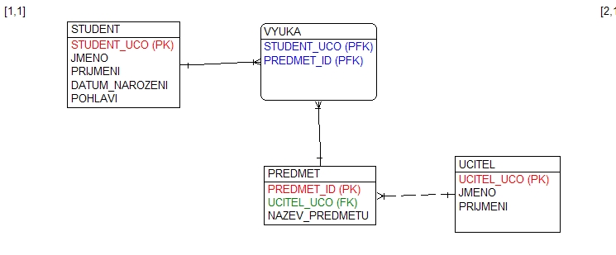
VYUKA – datový model
Vazba student – predmet m-n => „mezitabulka“ VYUKA
1:n
1:n
Vidlička = dětská závislá tabulka
n:1

Slide 18
Postup tvorby datového modelu
Definice entit (tabulek)
Stanovení primárních klíčů všech tabulek
Tvorba vazeb
Migrace primárního klíče rodičovské tabulky do dětské tabulky
Cizí klíč může, ale nemusí být součástí primárního klíče dětské tabulky

Slide 19
Cvičení a domácí úkol
Spusťte skript2.sql
Vytvořte si vlastní předmět (řádek v tabulce předmět)
Zkuste vytvořit předmět s neexistujícím UCO_ucitele
Přihlaste se do zvolených předmětů
Odhlašte se ze všech předmětů
Přihlaste se do všech dostupných předmětů
Zkuste smazat všechny učitele

